Slide 1
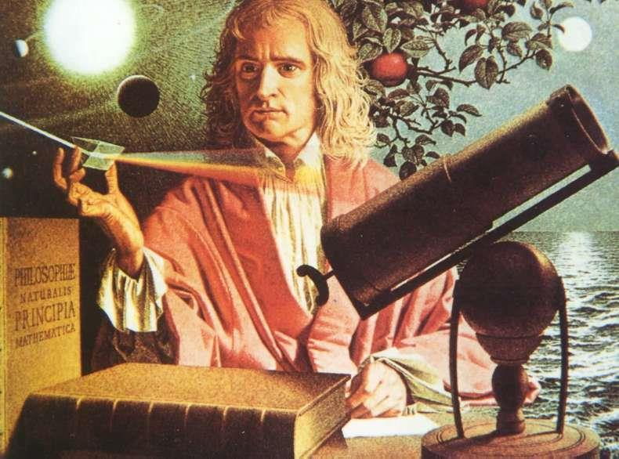

spring
第九章 力与运动
第二节 牛顿第一定律
Notes:
去除PPT模板上的--无忧PPT整理发布的文字
首先打开PPT模板，选择视图，然后选择幻灯片母版
然后再在幻灯片母版视图中点击“无忧PPT整理发布”的文字文本框，删除，保存即可
更多PPT模板资源，请访问无忧PPT网站--http://www.51ppt.com.cn
使用时删除本备注即可
展示您的作品,PPT模板作品投稿绿色通道 :chinappt2011@gmail.com
将此幻灯片插入到演示文稿中
将此模板作为演示文稿（.ppt 文件）保存到计算机上。
打开将包含该图像幻灯片的演示文稿。
在“幻灯片”选项卡上，将插入点置于将位于该图像幻灯片之前的幻灯片之后。（确保不要选择幻灯片。插入点应位于幻灯片之间。）
在“插入”菜单上，单击“幻灯片（从文件）”。
在“幻灯片搜索器”对话框中，单击“搜索演示文稿”选项卡。
单击“浏览”，找到并选择包含该图像幻灯片的演示文稿，然后单击“打开”。
在“幻灯片（从文件）”对话框中，选择该图像幻灯片。
选中“保留源格式”复选框。如果不选中此复选框，复制的幻灯片将继承在演示文稿中位于它之前的幻灯片的设计。
单击“插入”。
单击“关闭”。
PPT模板来源于互联网,版权归原作者所有,如有问题请与站长联系
1

Slide 2
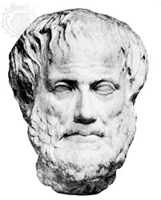
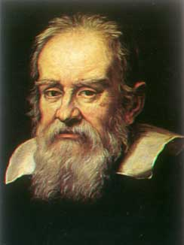
一、历史回顾
1．亚里士多德的观点：力是维持物体运动的原因．
2．伽利略的观点：物体的运动不需要力来维持。

Slide 3
分析：
物体推出去之后，最终停下来，是为什么？
受到阻力作用
如果没有阻力，物体会怎样？

Slide 4

思考
绝对光滑的表面是没有的，怎样探究没有阻力的情况呢？
“真空不能传声”
实验推理法（理想实验法）

Slide 5
活动:探究阻力对物体运动的影响
问题导学：
1.大小不同的阻力对小车运动的影响通过什么反映出来？
你的猜想是什么？
小车运动的路程
2.如何改变阻力的大小？
表面粗糙程度由大到小依次为：毛巾、棉布、木板
3.小车运动的距离除了与阻力大小有关之外，还与什么
因素有关？
小车运动的初速度
4.如何控制小车在水平面上运动的初速度相同？

Slide 6
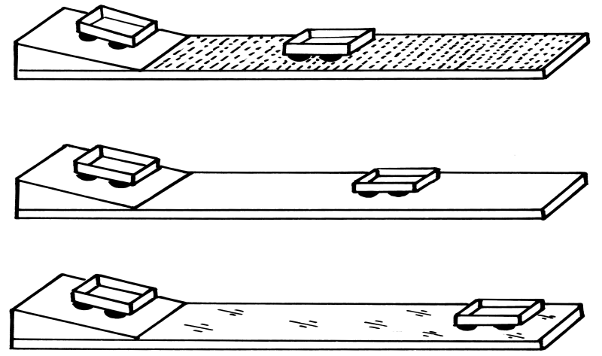
实验方案：
怎样让小车到达水平面的初速度相同？
同一小车从静止自由下滑
棉布表面
信息快递：同一小车从同一斜面的同一高度滑下，小车进入水平面的初速度相同。
木板表面
在同一斜面的同一高度
比较小车在水平面运动的路程

Slide 7
探究阻力对物体运动的影响
实验 序号 | 水平部分的材料 | 小车所受阻力 （大、较大、小） | 小车运动的路程 （S/cm）
1 | 毛巾
2 | 棉布
3 | 木板
大
较大
小
推理
绝对光滑
阻力为零
一直运动下去
设 想
总结：接触面越光滑，说明小车受到的阻力越____，小车运动的路程越___，速度减小的越 。
小
远
慢

Slide 8
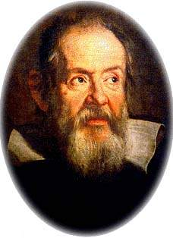
物理学真正的开端
伽利略斜面实验也是这样的设计理念，它的卓越之处-------在实验的基础上，进行理想化推理。（也称作理想实验法）它标志着物理学的真正开端。

Slide 9
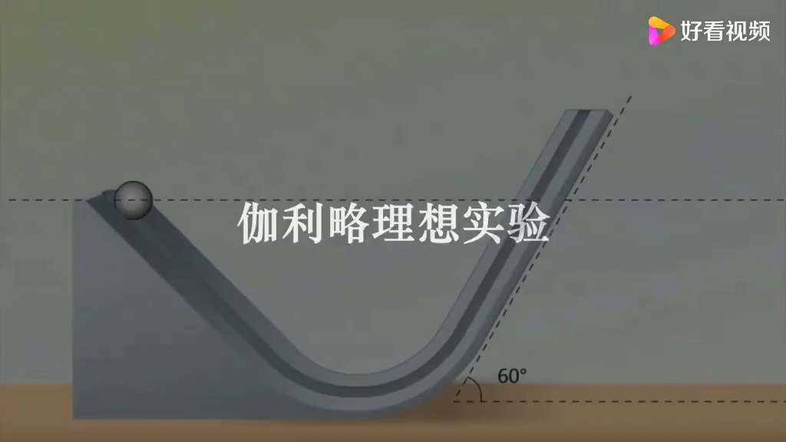

Slide 10
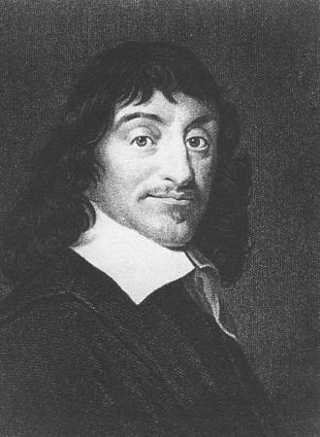
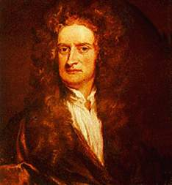
历史回顾
伽利略：运动物体不受力，速度大小不变，将以恒定不变速度永远运动下去。
笛卡儿补充了伽利略的认识，指出：运动物体不受力时，除了速度的大小不会改变, 运动的方向也不变。
我之所以看得比别人远，是因为我站在巨人的肩膀上。
补充：
静止的物体
牛顿

Slide 11
牛顿第一定律:
总结
一切物体，在没有受到力的作用时，总保持静止或匀速直线运动状态。

Slide 12
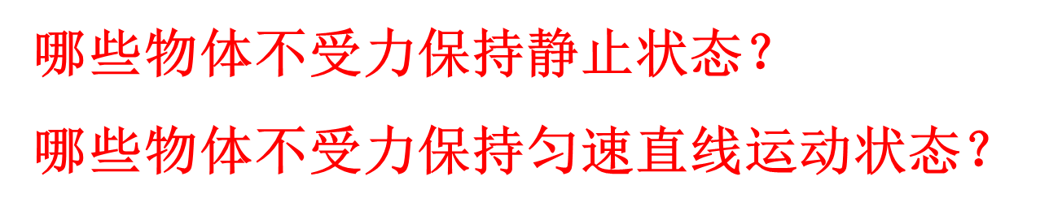
正确理解牛顿第一定律
1.定律适用范围？
一切物体
一切物体，在没有受到力的作用时，总保持静止或匀速直线运动状态。
2.成立条件:
没有受到力的作用时
3.“总”
总是这样，没有例外！
4.状态 “或”
5.牛顿第一定律能不能用实验来直接验证？
实验+推理

Slide 13
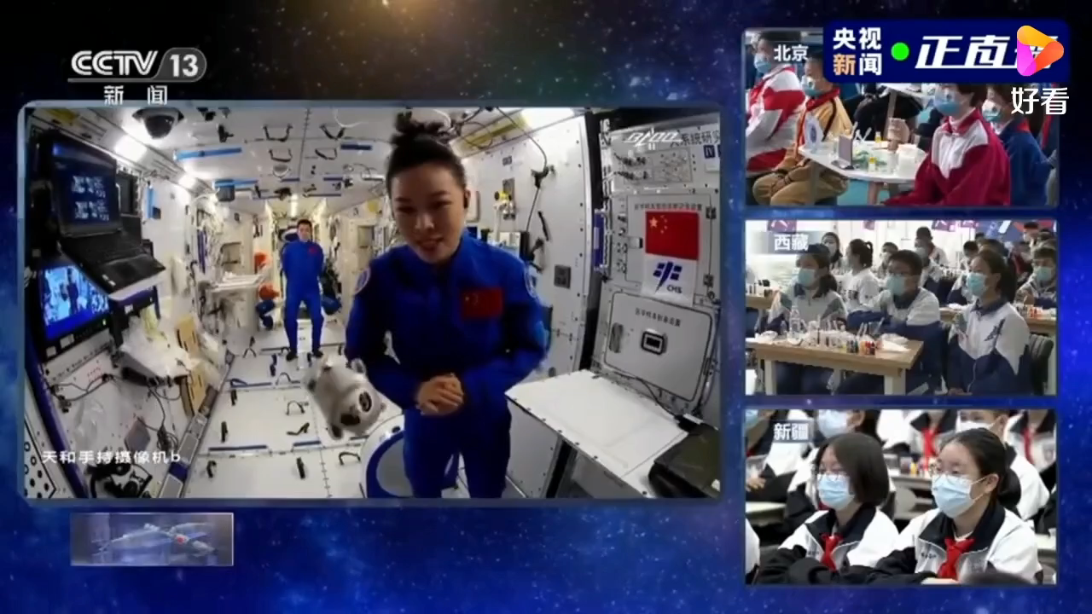

Slide 14
力和运动的关系：：
一切物体在没有受到力的作用时，总保持静止状态或匀速直线运动状态，直到有外力迫使它改变这种状态。
牛顿第一定律揭示的物理规律：
力是改变物体运动状态的原因，
力不是维持物体运动的原因。
牛顿
Newton,1643-1727

